Slide 1

Silverback Kitchen
Agil, Subtil, vorallem Stabil

Slide 2
Agenda
Teamvorstellung
Das Projekt
Projekt Verlauf
Entwicklung
Meilensteine
Präsentationstitel

Slide 3

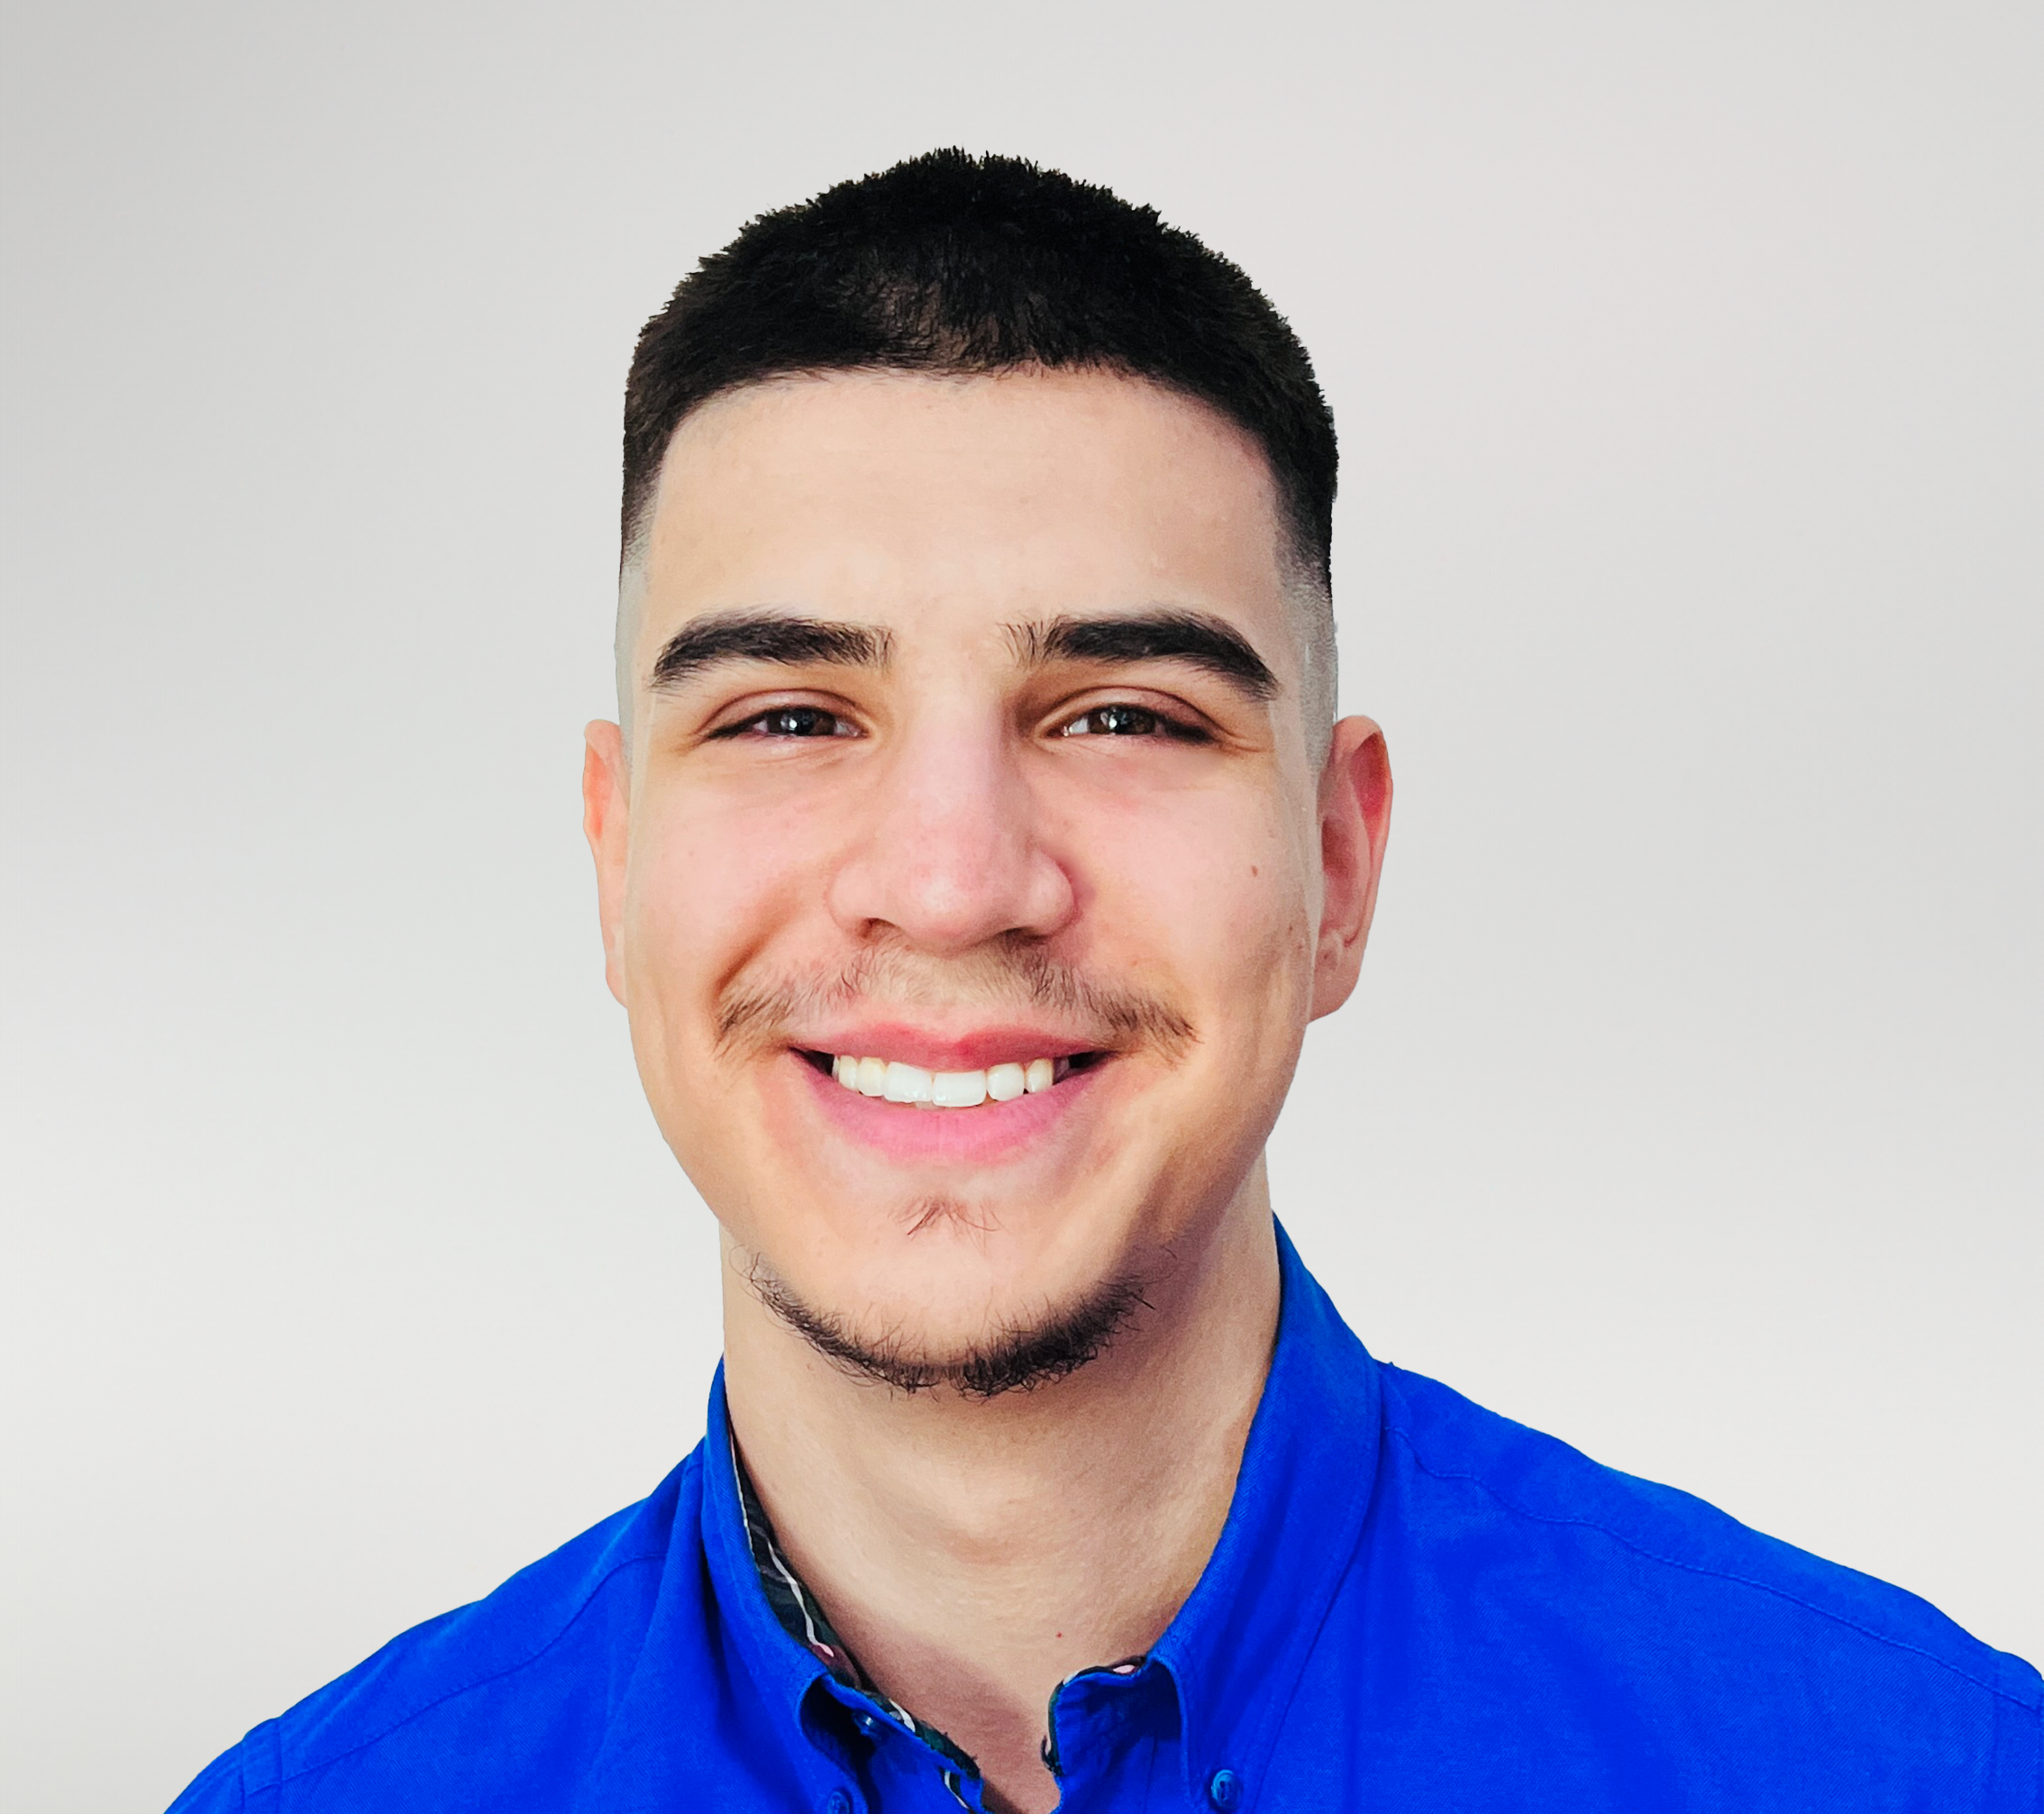

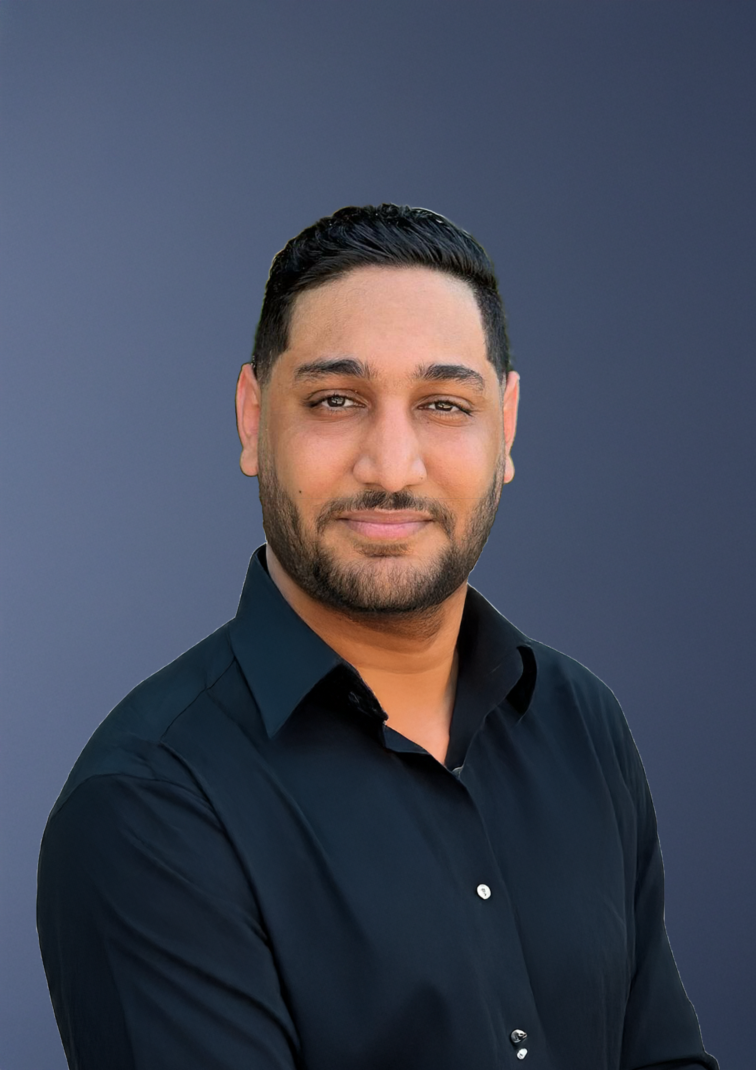
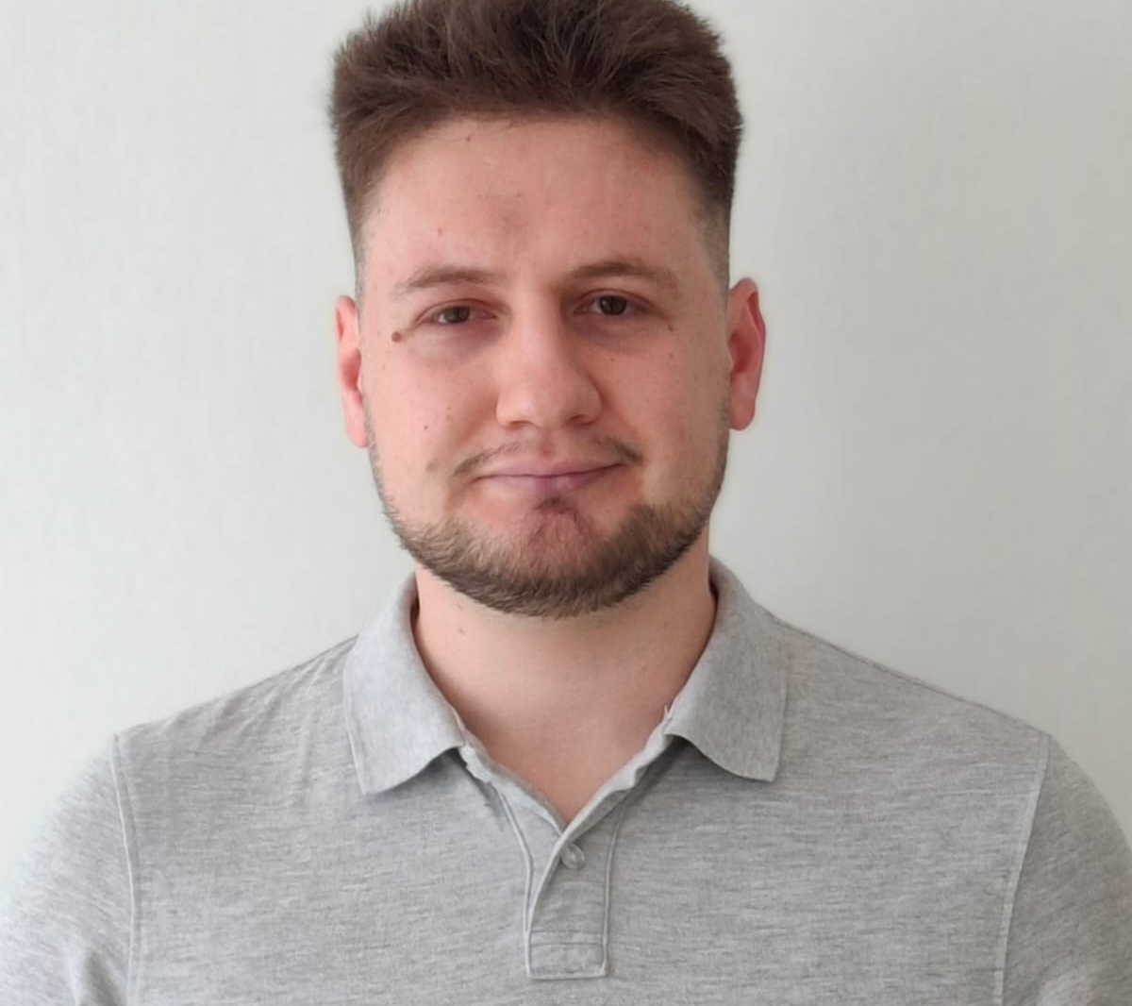
Triff unser Team
Roland Loulengo
Mustafa Simsek
Alaa Farghally
Muhammed
Senior Backend Developer
Senior Frontend Developer
Senior Frontend Developer
Senior Backend Developer

Slide 4



Das Projekt
Finden, Erstellen und Verwalten von Rezepten
Überblick über benötigte Zutaten
Einkaufslisten erstellen

Slide 5
Projekt Verlauf
Planung
Entwurf/Design
Entwicklung
Testphase
Shipping/Review
Teamaufteilung
Tool/Stack Auswahl
Arbeitspakete
Meilensteine
Deadlines
Verfügbarer Puffer
Projekt Setup
Remote Collab Tests
Hand Skizzen
Design MockUps and Wire-Frames
Methoden für Funktionalitäten
Erstellen und Design des App Interfaces
Implementierung von Funktionalitäten in UI
Testen der App lokal, auf verschiedene OS sowie Browser, Testen von Sicherheit, Persistenz, Korruption
Vertrieb zu Test Users für UX-Reviews
Shipping der App zum End Kunden

Slide 6
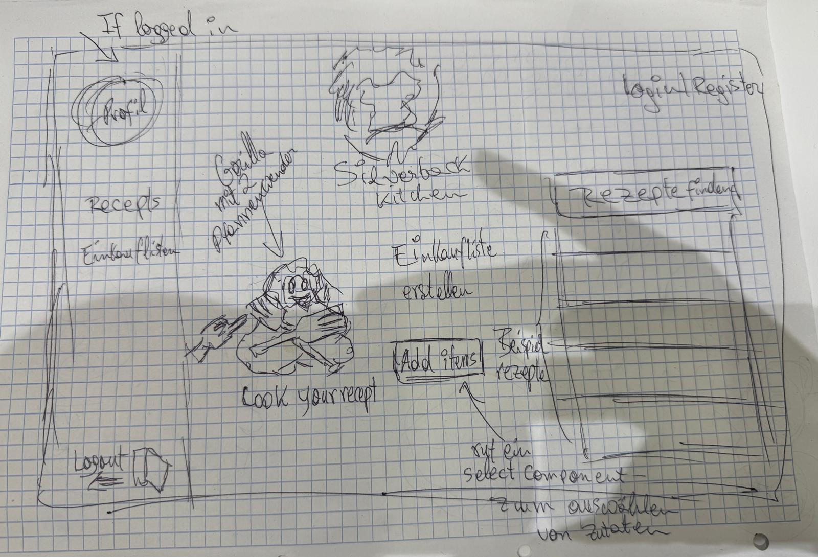
Hand Sketch of App, Functionalities defined in SRS

Slide 7
- Authentication/Authorization mit Session Management (JWT) - Gesicherte REST API Endpoints, Testen mit Postman Client - Datenbank Design: ERM/Entwürfe für Tabellen - Benutzer für DB, Erstellen des DB und Tabellen - CRUD Operationen auf Ressourcen mit den REST Endpoints - Query Sanitazations für Security, SSL Zertifikat, Hosting - Schreiben von Tests mit JUnit - Logging System für Error Tracking
Entwicklung - Backend

Slide 8
- Sketch Design and Mockups - Erstellung von Assets, Icons, Auswählen von Images - Erstellen von React Komponenten, Testen auf Dev Server - Authentifizierung/Authorization für Client Side - Implementierung der REST API Endpoints mit AJAX - Schreiben von Unit Tests mit Jest - Bundling des Projektes für Deployment
Entwicklung -Frontend

Slide 9
Meilensteine
29. März. 2025
19. April. 2025
Final Design der App wurde erstellt
Deployment der App für user
23. März. 2025
Git Projekt angelegt, Remote Collab klappt Arbeitspakete aufgeteilt
14. April. 2025
17. April. 2025
Implementierung der Schnittstellen für die Funktionalitäten zur UI
Die App erfüllt alle Testkriterien und ist Deployment Ready

Slide 10


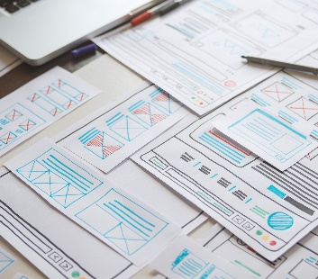

Danke
+43 1 234 5678
contact@felsengroup.co
www.felsengroup.com

